Slide 1
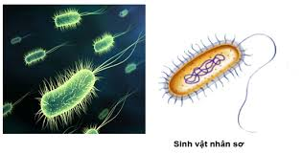
Chương II: CẤU TRÚC CỦA TẾ BÀO
Bài 7: TẾ BÀO NHÂN SƠ

Slide 2
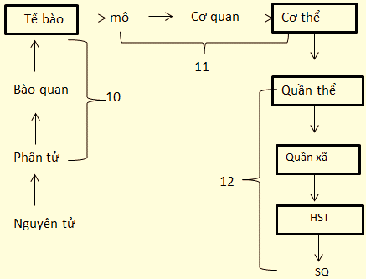
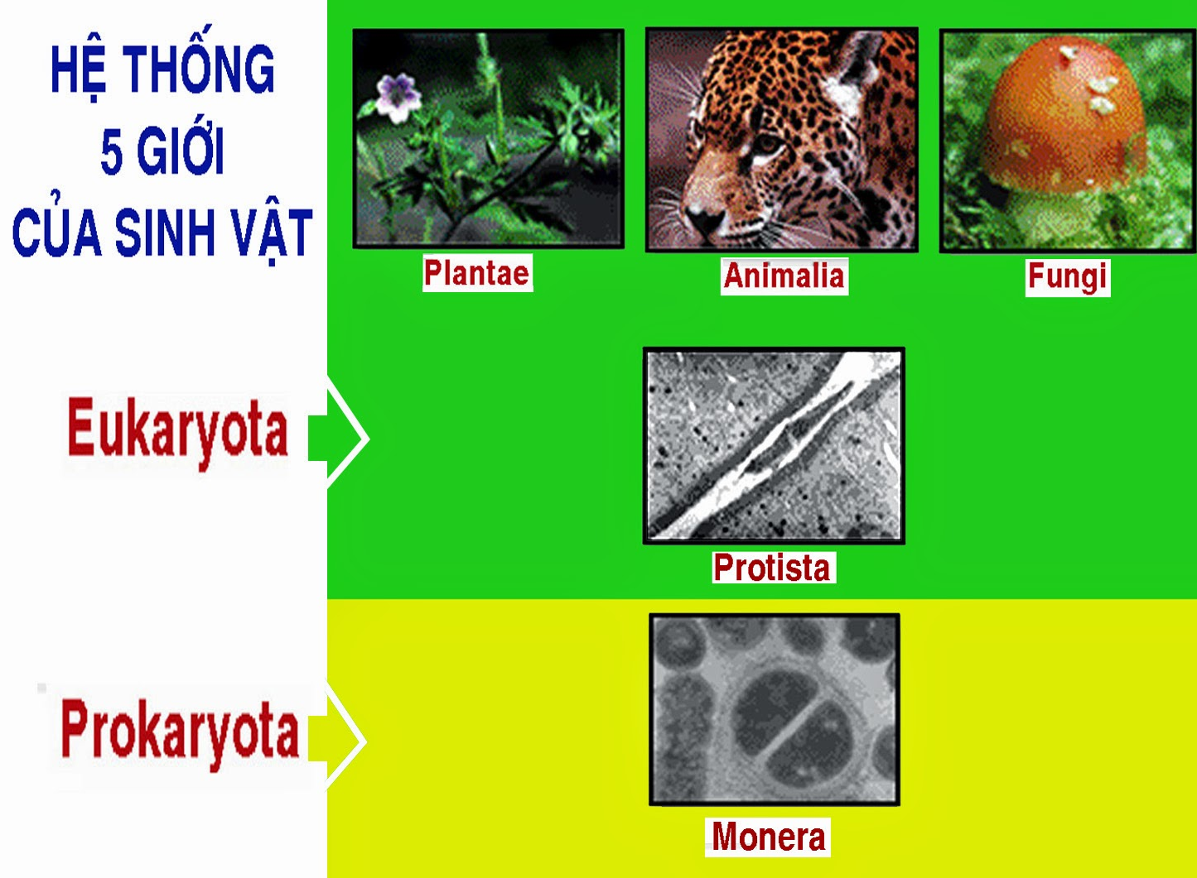
Cấp độ nào được xem là đơn vị cơ bản cấu tạo nên mọi cơ thể sinh vật?
Các cấp tổ chức của thế giới sống
Sinh vật được cấu tạo từ những loại tế bào nào?

Slide 3
Tất cả các loại tế bào đều được cấu tạo từ những thành phần chính nào?

Slide 4
HỌC THUYẾT TẾ BÀO
MÀNG SINH CHẤT
TẾ BÀO
TẾ BÀO CHẤT
NHÂN HOẶC
VÙNG NHÂN
TẾ BÀO NHÂN SƠ
TẾ BÀO NHÂN THỰC

Slide 5
I. ĐẶC ĐIỂM CHUNG CỦA TẾ BÀO NHÂN SƠ
Tại sao ở tế bào nhân sơ gọi là vùng nhân?
Nhận xét về cấu tạo của tế bào nhân sơ so với tế bào nhân thực (về các bào quan bên trong tế bào chất)

Slide 6
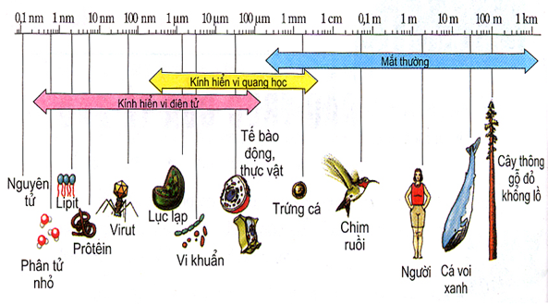
I. ĐẶC ĐIỂM CHUNG CỦA TẾ BÀO NHÂN SƠ
Nhận xét kích thước của tế bào nhân sơ so với tế bào nhân thực.

Slide 7
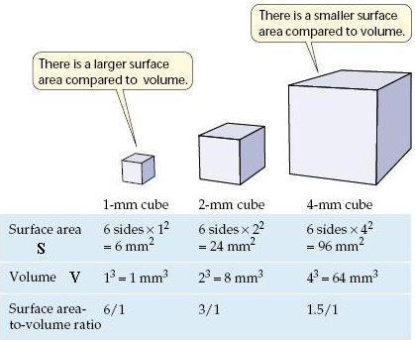
I. ĐẶC ĐIỂM CHUNG CỦA TẾ BÀO NHÂN SƠ
Kích thước nhỏ đem lại ưu thế gì cho các tế bào nhân sơ?
S/V lớn
Chuyển gen quy định protein của tế bào người vào tế bào vi khuẩn E.coli để nhờ vi khuẩn tổng hợp ra với số lượng lớn và trong thời gian tương đối ngắn.
Trao đổi chất nhanh → sinh trưởng, sinh sản nhanh

Slide 8
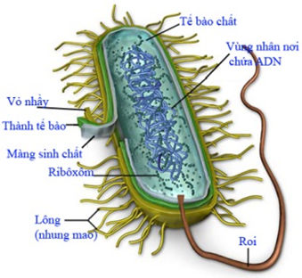
I. ĐẶC ĐIỂM CHUNG CỦA TẾ BÀO NHÂN SƠ
Chưa có nhân hoàn chỉnh.
Tế bào chất chưa có hệ thống nội màng và không có các bào quan có màng bao bọc
Kích thước nhỏ khoảng 1 - 5µm, bằng khoảng 1/10 tế bào nhân thực.

Slide 9
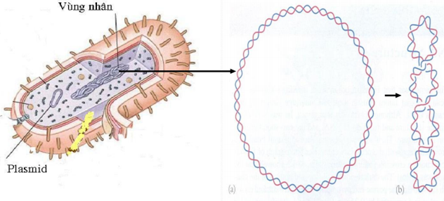
II. CẤU TẠO CỦA TẾ BÀO NHÂN SƠ
Vùng nhân nơi chứa ADN
Chưa có nhân hoàn chỉnh vì không được bao bọc bởi các lớp màng
Chứa ADN dạng vòng, một số vi khuẩn còn có plasmit

Slide 10
II. CẤU TẠO CỦA TẾ BÀO NHÂN SƠ
Tế bào chất

Slide 11
II. CẤU TẠO CỦA TẾ BÀO NHÂN SƠ
Màng sinh chất

Slide 12
II. CẤU TẠO CỦA TẾ BÀO NHÂN SƠ
Cấu tạo từ peptidoglican
Thành tế bào
Bao bọc bên ngoài, quy định hình dạng tế bào

Slide 13
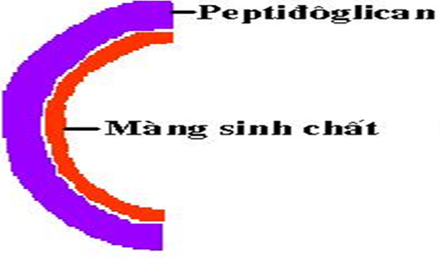
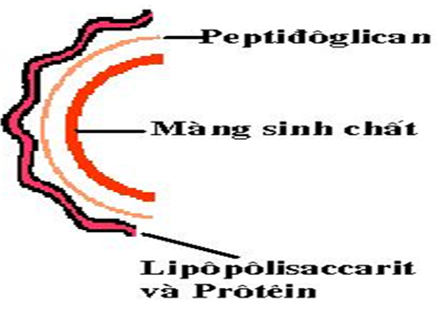
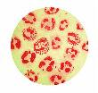
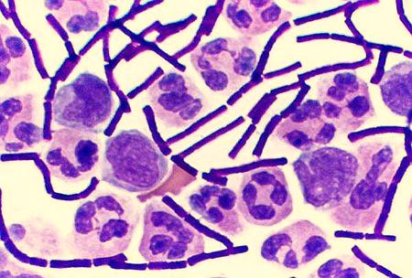
VK Gram dương bắt màu tím
Khi nhuộm bằng phương pháp Gram:
VK Gram âm bắt màu đỏ
VI KHUẨN GRAM +
VI KHUẨN GRAM -

Slide 14
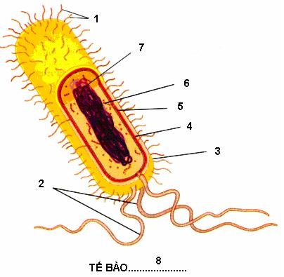
1
Lông (nhung mao )
Vùng nhân nơi chứa ADN
2
3
Ribôxôm
4
Màng sinh chất
Thành tế bào
5
Vỏ nhầy
6
7
Roi
TẾ BÀO NHÂN SƠ

